Slide 1

Wdrażanie edukacji włączającej - podnoszenie jakości jej realizacji i zapewnienie dostępności kształcenia
z uwzględnieniem rozwiązań międzyresortowych
28. posiedzenie Zespołu do spraw wykonywania postanowień
Konwencji o Prawach Osób Niepełnosprawnych
29 września 2021 roku

Slide 2
Cele zmian
Wejście na rynek pracy
i uczenie się przez całe życie
Wczesne wspomaganie rozwoju dzieci
i wsparcie rodziny
Nauka
w szkole
DOSTĘPNA WCZESNA EDUKACJA I OPIEKA
DOSTĘPNA SZKOŁA DLA KAŻDEGO UCZNIA
utrzymanie wszystkich obecnych form kształcenia
i decyzyjności rodziców
wzmocnienie profilaktyki i dostępu do pomocy w szkole
trafniejsza ocena potrzeb i bardziej efektywne wsparcie
szkoły lepiej przygotowane do pracy ze zróżnicowanymi
zespołami klasowymi
zapewnienie warunków do rozwoju osobowego każdego ucznia
absolwenci wszystkich szkół lepiej przygotowani do wejścia
na rynek pracy oraz samodzielności w życiu dorosłym

Slide 3
Osiąganie celów – perspektywa krótko-
i długoterminowa
Prawo
Działania pozaleg.
Zmiana praktyki

Slide 4
Główne obszary zmian legislacyjnych
zintegrowany system wczesnego wspomagania i wsparcia rodziny (WWR)
podejście oparte na projektowaniu uniwersalnym i zdefiniowanie racjonalnych usprawnień w edukacji (KON)
wzmocnienie profilaktyki i promocja zdrowia
ocena funkcjonalna (przedszkole/szkoła, poradnia p-p): działania diagnost. i postdiagnost.
nowe instrumenty wsparcia – indywidualny plan edukacyjny, asystent dziecka/ucznia
określenie standardu zatrudnienia specjalistów w przedszkolach i szkołach
zmiany w finansowaniu: wprowadzenie puli godzin do dyspozycji szkoły na realizację wsparcia na podstawie OF przeprowadzonej w szkole, dodatkowe środki na wsparcie dla uczniów na podstawie OF dokonanej poza szkołą, zwiększenie środków na PPP
wykorzystanie zasobów szkół i placówek specjalnych (SCWEW) – dodatkowe zadania ośrodków
współpraca międzyresortowa
przygotowanie kadr i zapewnienie dostępu do zasobów metodycznych, w tym superwizje

Slide 5
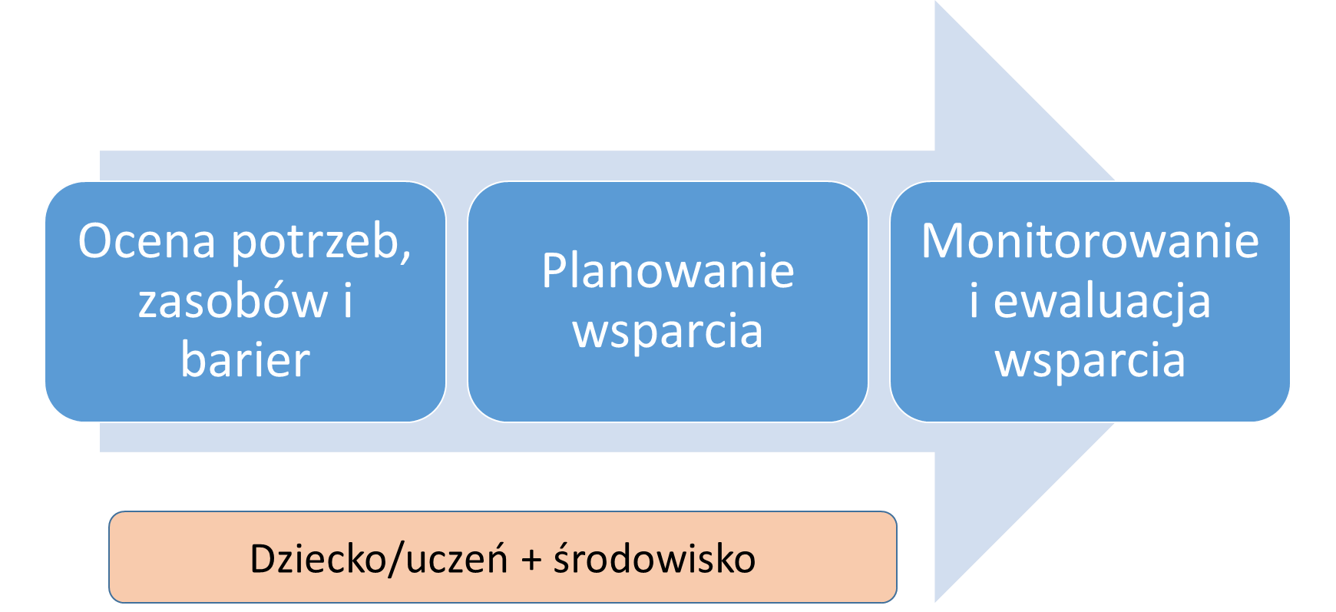
Ocena funkcjonalna jako proces

Slide 6
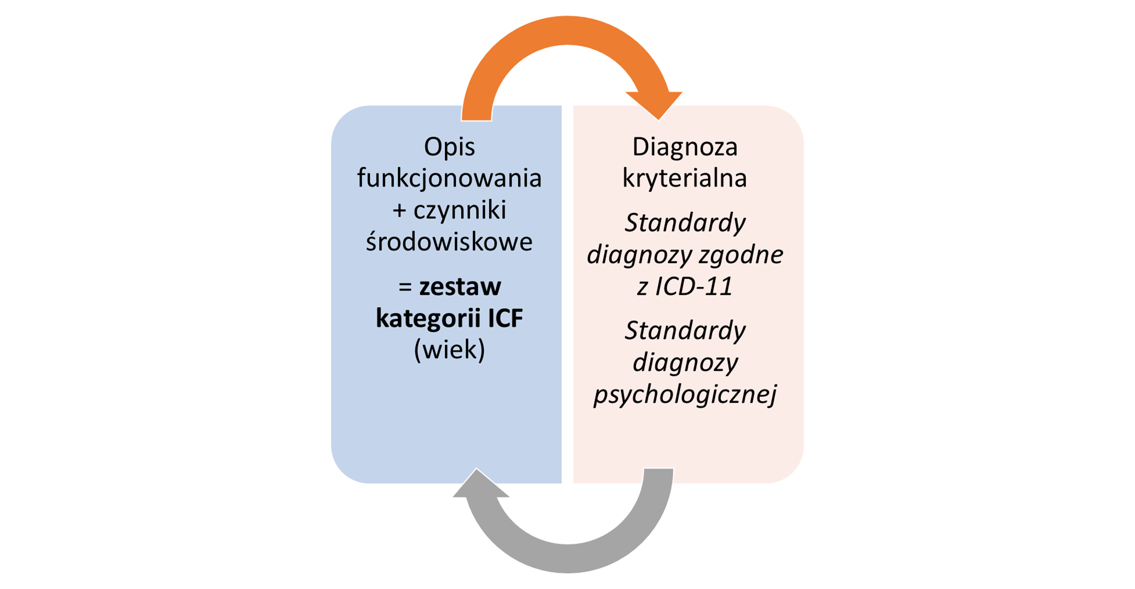
Ocena potrzeb, zasobów, barier

Slide 7
Standardy oceny funkcjonalnej
Standardy wczesnego wspomagania rozwoju dziecka i wsparcia rodziny (WWR)
Standardy oceny funkcjonowania psychospołecznego dzieci i uczniów
oraz planowania wsparcia edukacyjno-specjalistycznego w przypadku występowania trudności rozwojowych lub trudności w uczeniu się uwarunkowanych występowaniem: specyficznych zaburzeń uczenia się, zaburzeń rozwoju mowy i języka, zaburzeń rozwoju intelektualnego, dysfunkcji wzroku lub słuchu, autystycznego spektrum zaburzeń oraz zaburzeń zachowania i emocji
Standardy pracy terapeutycznej
Dookreślenie wymagań kwalifikacyjnych dla specjalistów w oświacie (nauczyciele i nie nauczyciele) – psychoterapia we współpracy
z MZ.

Slide 8
Finansowanie
Instrument nr 1
Specjaliści
w przedszkolu
i szkole
Godziny na wsparcie
w szkole
Instrument nr 2
Dodatkowe godziny
zajęć
Dodatkowa kadra
Instrument nr 3
Dotacja na dostosowanie miejsca nauki
Dla dzieci i uczniów
z niepełnosprawnością

Slide 9
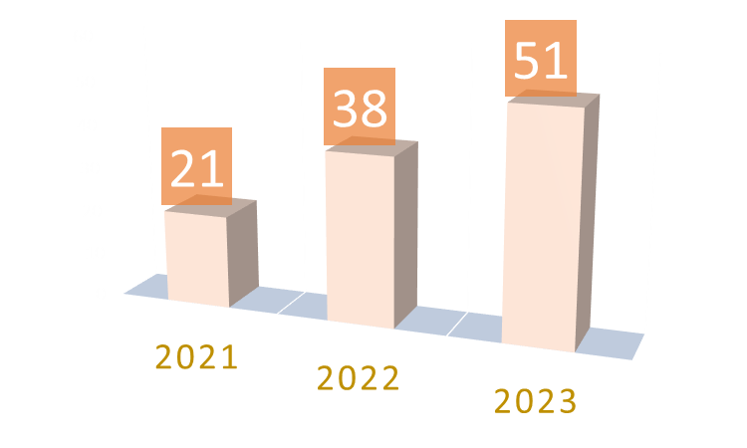
Standardy specjalistów w przedszkolach i szkołach
Wzrost liczby etatów specjalistów
o 143% - z 21 tys. do 51 tys. etatów.
Wzrost środków na wsparcie edukacyjno-specjalistyczne.
Obowiązek zatrudnienia psychologa
i pedagoga specjalnego, a w przedszkolu i szkole podstawowej także logopedy.
2021
2022/23
2024

Slide 10
Etapy wdrażania standardów specjalistów
w przedszkolach i szkołach
od IX 2022 roku
Liczba uczniów | do 30 | od 31 do 50 | od 51 do 100 | powyżej 100
wymiar etatu | 0,25 | 0,5 | 1 | 1,5 + 0,2 etatu na każdych 100 uczniów
od IX 2024 roku
Liczba uczniów | do 10 | od 11 do 20 | od 21 do 30 | od 31 do 40 | od 41 do 50 | od 51 do 100 | powyżej 100
wymiar etatu | 0,25 | 0,4 | 0,6 | 0,8 | 1 | 1,5 | 2 + 0,2 etatu na każdych 100 uczniów

Slide 11
Współpraca międzyresortowa – zadania
Pomoc dla rodzin w okresie prenatalnym dziecka
Prowadzenie edukacyjnych badań przesiewowych
Prowadzenie i koordynacja wczesnego wspomagania rozwoju dzieci i wsparcia rodzin
na terenie powiatu
Wielospecjalistyczna ocena funkcjonalna na potrzeby kształcenia oraz docelowo systemu orzekania o niepełnosprawności
Koordynatorzy rodzin
Pomoc interwencyjno-terapeutyczna
Opracowywanie i monitorowanie realizacji międzysektorowych planów wsparcia dla dzieci, uczniów i rodzin
Projektowanie ścieżki edukacyjnej uczniów
Konsultacje i doradztwo w zakresie opieki, wychowania i kształcenia dzieci i uczniów dla rodziców i opiekunów oraz kadr przedszkoli i szkół, instytucji opieki nad dziećmi do lat 3, asystentów rodziny i pracowników socjalnych.

Slide 12
Działania – rok 2021
Pilotaż SCWEW (projekty grantowe POWER).
Opracowanie i pilotaż standardów WWR (APS na zlecenie MEiN). Narzędzia do badań przesiewowych małych dzieci.
Opracowanie standardów oceny funkcjonowania psychospołecznego (KUL na zlecenie MEiN). Poradnik metodyczny, szkolenia (2022)
Materiały edukacyjne i ćwiczeniowe w wersji łatwej do czytania i zrozumienia (PSONI): https://zpe.gov.pl/a/materialy-latwe-do-czytania-i-zrozumienia/D1APaQCI5
Rola i zadania nauczyciela wspomagającego (UW na zlecenie MEiN). Poradnik metodyczny dla NW.
Poradniki metodyczne do edukacji włączającej (ORE).
Studia podyplomowe WWR.

Slide 13
Działania – rok 2022
Szkolenia kadr (JST, dyrektorzy, nauczyciele, PPP, KO) (POWER).
Pilotaż standardów oceny funkcjonowania psychospołecznego, poradnik metodyczny w zakresie standardów oceny funkcjonowania psychospołecznego, szkolenie dla PPP (KUL na zlecenie MEiN).
Szkolenia dla PPP i pilotaż oceny funkcjonalnej (POWER).
Udostępnienie narzędzi diagnostycznych (POWER)
Platforma I etap.
Szkolenia kadr WWR.
Model kształcenia uczniów z niepełnosprawnością intelektualną w stopniu głębokim (zlecenie MEiN)
Kształcenie nauczycieli do edukacji włączającej.

Slide 14
Projekt „Szkolenie i doradztwo dla kadr systemu poradnictwa psychologiczno-pedagogicznego”
Ogłoszenie konkursu – grudzień 2021 r.
Realizacja 16 projektów grantowych – czerwiec 2022 r. – maj 2023 r.
W ramach projektu:
szkolenia w zakresie oceny funkcjonalnej z wykorzystaniem nowych narzędzi diagnostycznych
pilotaż oceny funkcjonalnej (800 uczniów)
wymiana doświadczeń.

Slide 15
Działania – rok 2023
Platforma II etap.
Zakończenie projektów POWER.
Projekty w nowej perspektywie UE (uzupełnienie narzędzi, system zapewniania jakości, tranzycja na rynek pracy, szkolenia i doradztwo, współpraca międzyresortowa).
Projekty wdrożeniowe.

Slide 16
Kontakt
Departament Wychowania i Edukacji Włączającej
Kontakt:
sekretariat.dwew@mein.gov.pl
elzbieta.neroj@mein.gov.pl

